Slide 1
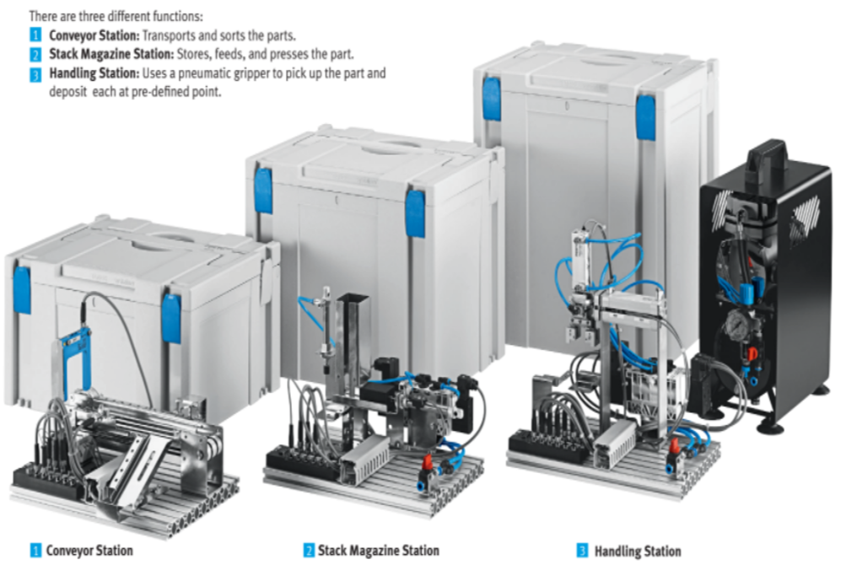
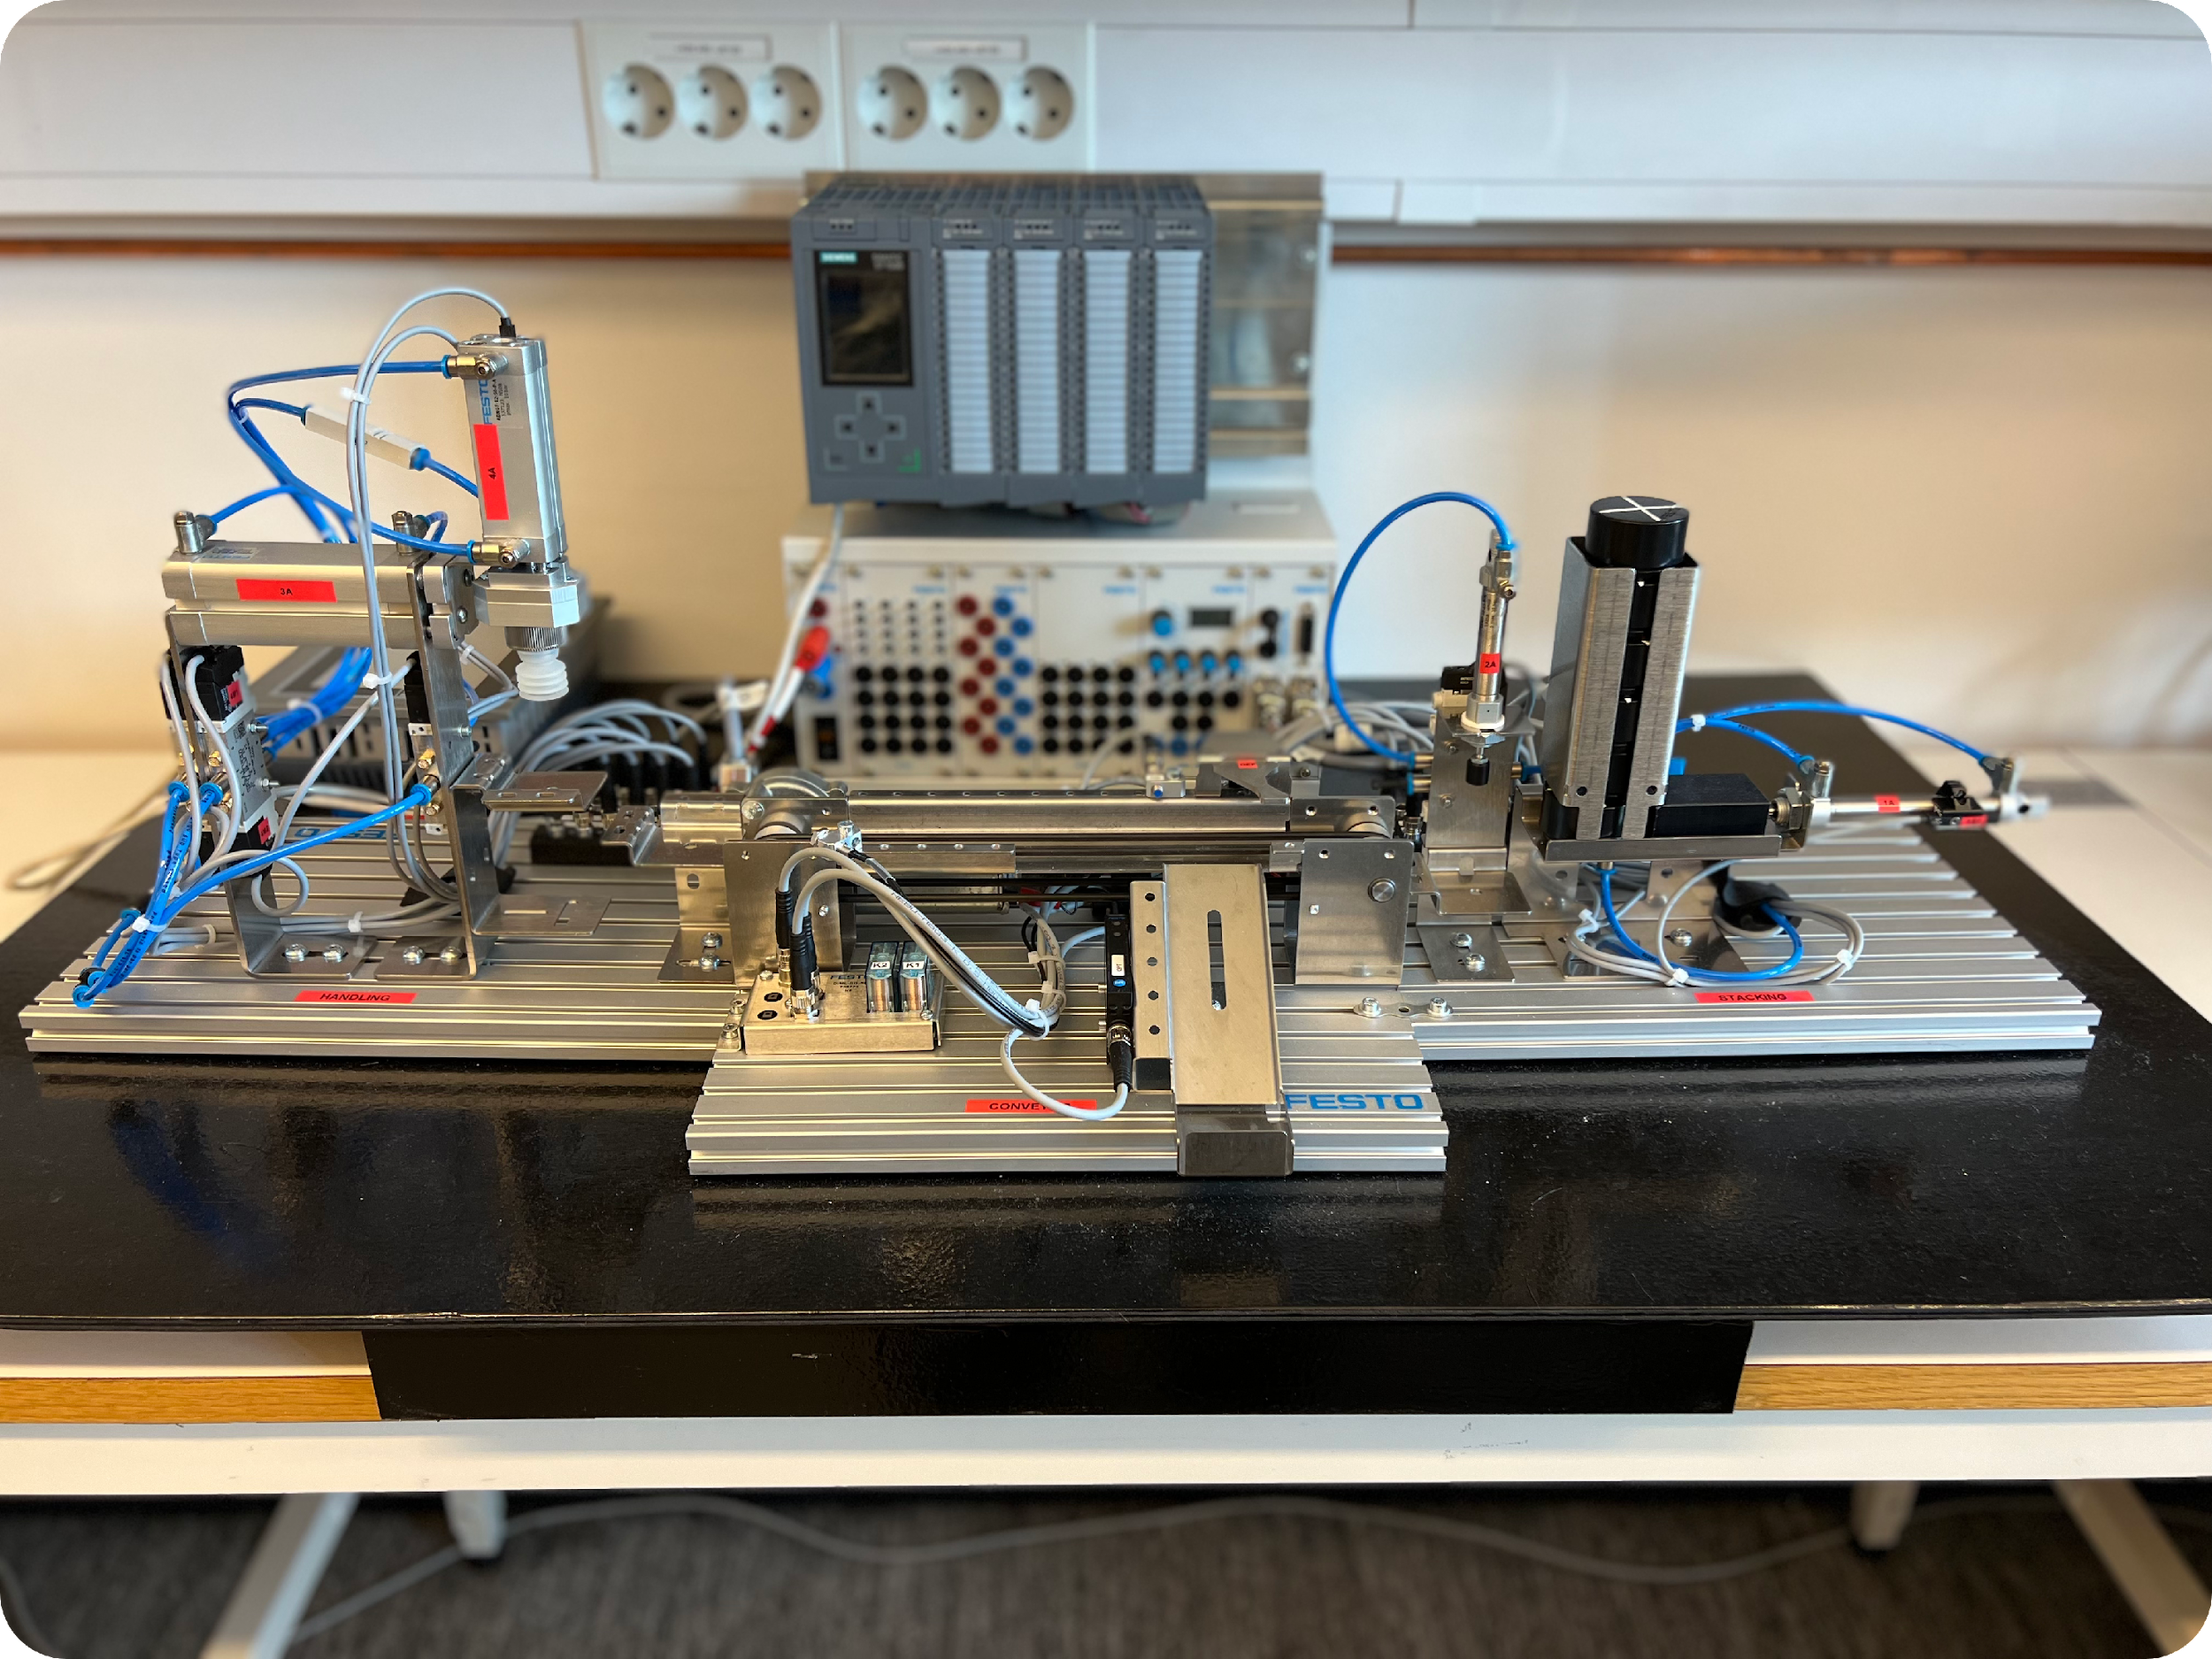
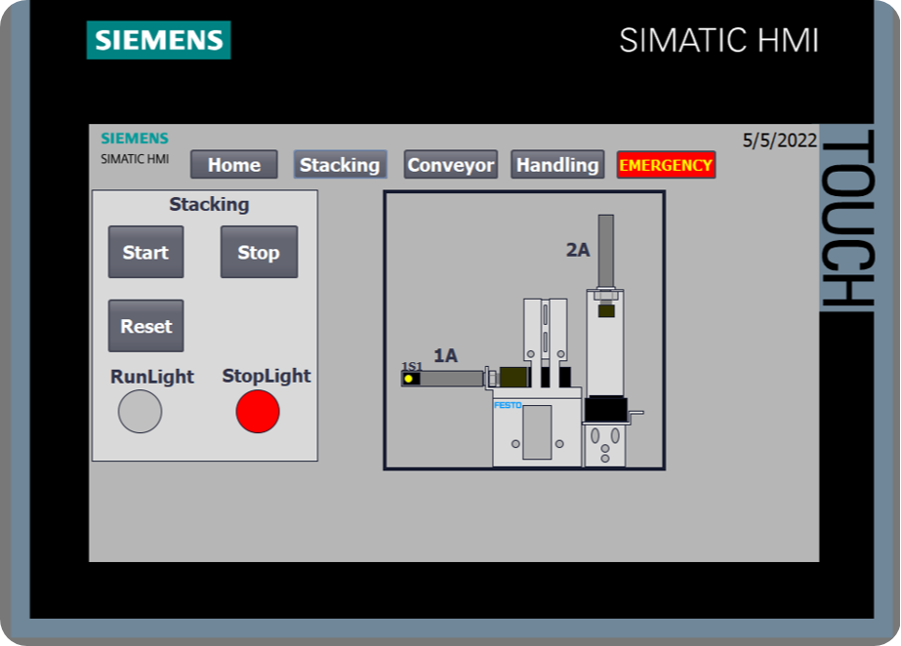
Styring av Festo modeller – BO22EB-06
Bacheloroppgave av Vegard Valen Lindtveit, Fredrik Hundstad og Patrick Rindarøy
Fakultet for ingeniør- og naturvitskap
Institutt for datateknologi, elektroteknologi og realfag
Problemstilling
HVL har kjøpt inn tre læringsmoduler fra Festo Didactic til faget ELE304 PLS programmering. Problemstillingen vår er å utvikle laboratorieoppgaver og løsningsforslag tilhørende hver modul og utvikle animasjoner gjennom emulator som gjenskaper virkemåten til de fysiske modulene.
Festo MecLab Mechatronics Training System
Siemens S7-1500 PLS
Siemens TP700-Comfort HMI
Festo EduTrainer
Konklusjon
Utviklet komplette laboratorieoppgaver med løsningsforslag i programmeringsspråk SCL og GRAPH
Utviklet emulator-animasjoner for bruk på lab uten tilgang til fysiske moduler
Designet HMI som brukergrensesnitt som forenkler bruk av modulene

